Slide 1
Социальная структура сайта

Slide 2
Структура сайта
Это логическое построение всех страниц ресурса.
Схема, по которой распределяется путь к папкам, категориям, подкатегориям, карточкам товаров (если они предусмотрены). С технической точки зрения, навигация ресурса представляет собой набор URL, логически выстроенных в определенной последовательности.

Slide 3
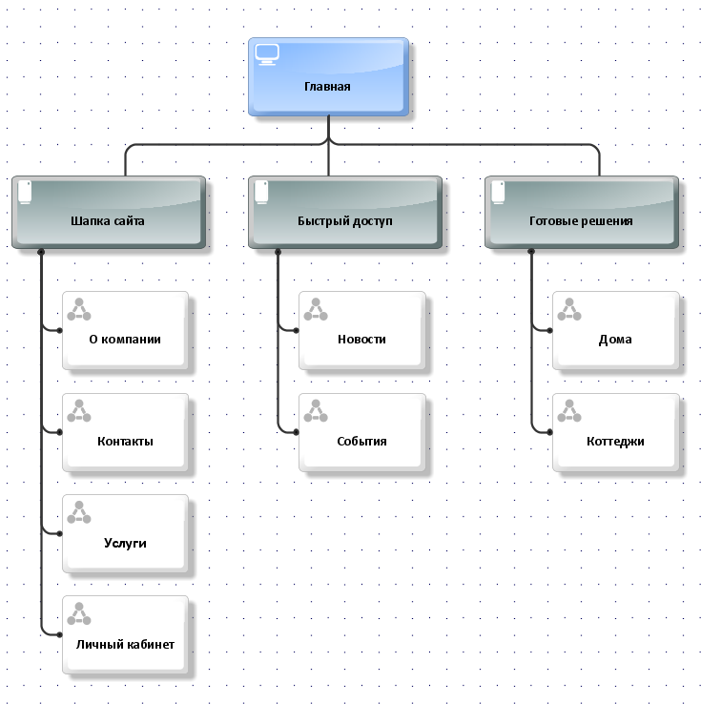

Slide 4
Ситуация Пропали вещь в игре
Участники:
Пользователь
Тех-поддержка

Slide 5
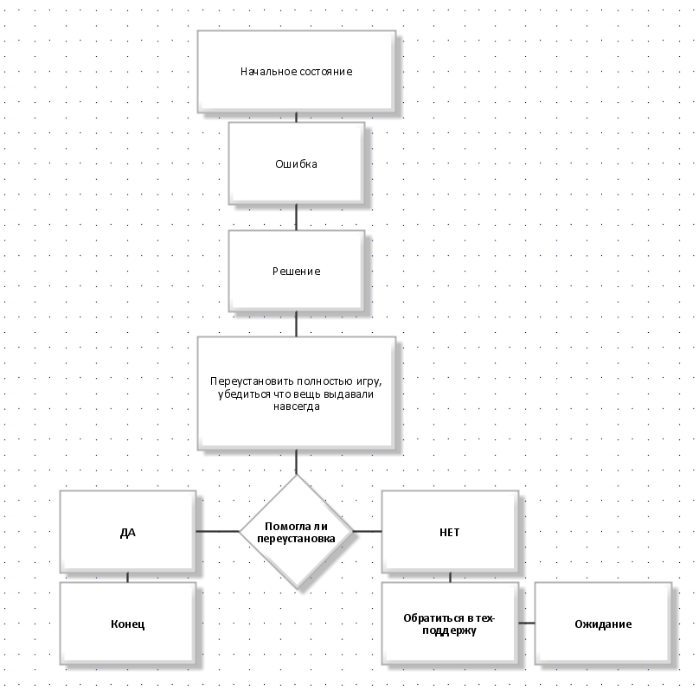

Slide 6
